Slide 1
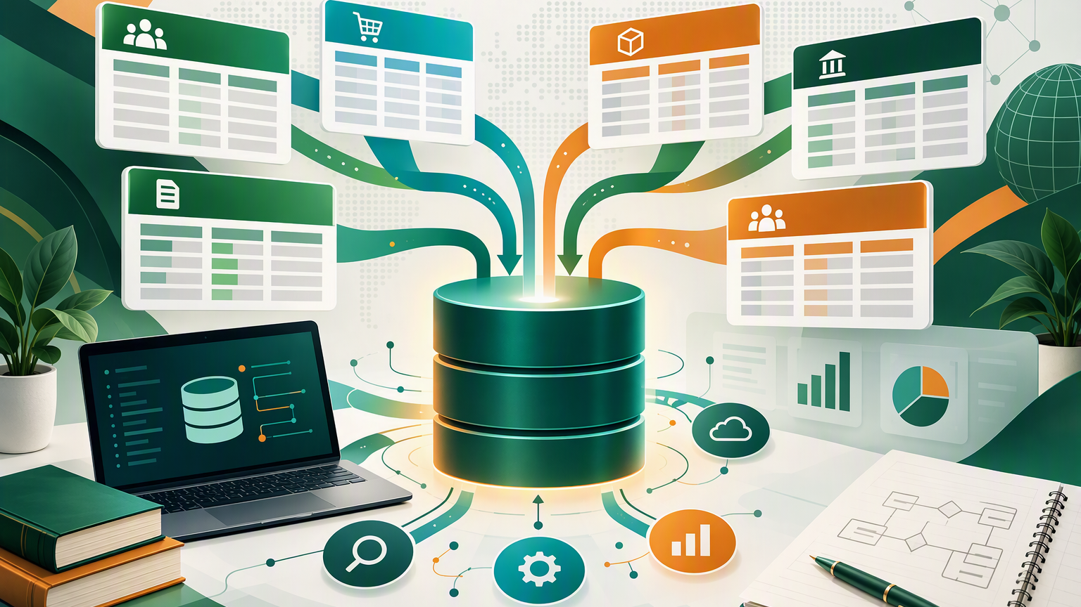
DATABASE OG MYSQL · GANG 1
Introduktion til databaser
Fra filbaserede systemer til relationelle databaser og DBMS
FOF
xbi · 2026
Notes:
[Sources]
- Visual on this slide was generated with Microsoft Copilot.
[/Sources]

Slide 2
Data
Data i sig selv er ikke særlig nyttige. Først når data er blevet behandlet, opsummeret og organiseret, bliver de nyttige for beslutningstagere og vidensarbejdere. Behandlede data bliver til information
Metadata: Metadata (på dansk: data om data) er information, der beskriver andre data. Metadata fortæller os, hvordan data er opbygget, hvad de betyder, hvordan de er organiseret, og hvordan de skal anvendes.

Slide 3
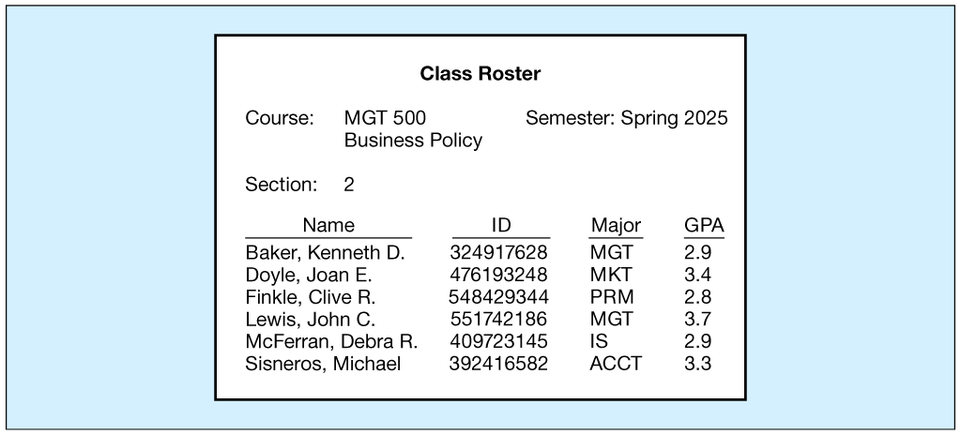
Data → Information
(a) Data in context
Notes:
Metadata = The column headings and descriptions.
Data = The actual values entered under those headings.

Slide 4
Metadata : Class Roster
Data Item Name | Data Item Type | Data Item Length | Metadata Minimum | Metadata Maximum | Metadata Description | Metadata Source
Course | Alphanumeric | 30 | Blank | Blank | Course I D and name | Academic Unit
Section | Integer | 1 | 1 | 9 | Section number | Registrar
Semester | Alphanumeric | 10 | Blank | Blank | Semester and year | Registrar
Name | Alphanumeric | 30 | Blank | Blank | Student name | Student I S
I D | Integer | 9 | Blank | Blank | Student I D (S S N) | Student I S
Major | Alphanumeric | 4 | Blank | Blank | Student major | Student I S
G P A | Decimal | 3 | 0.0 | 4.0 | Student grade point average | Academic Unit
Notes:
Metadata is not data per se. Instead, it is a description of how data is to be stored and organized in a database. Metadata enables database designers and users to understand what data exist, what the data mean, and how to distinguish between data items that at first glance look similar.

Slide 5
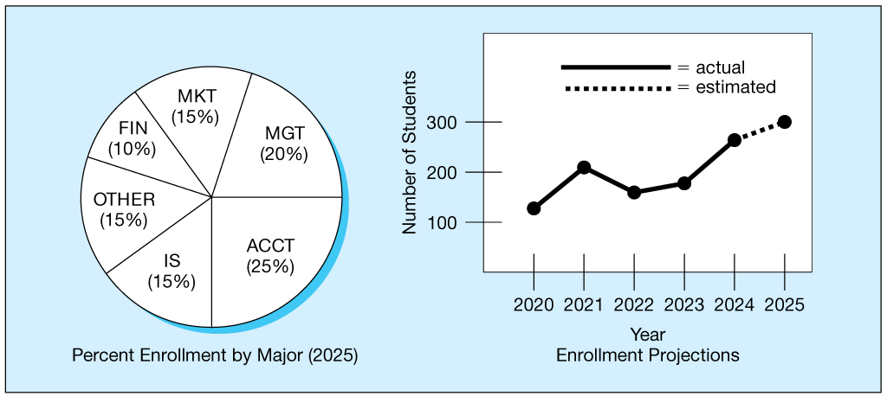
Data → Information

Slide 6
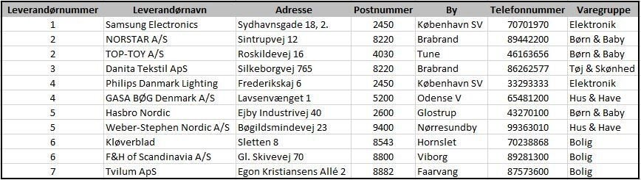
øvelse 1
Find error I filen

Slide 7
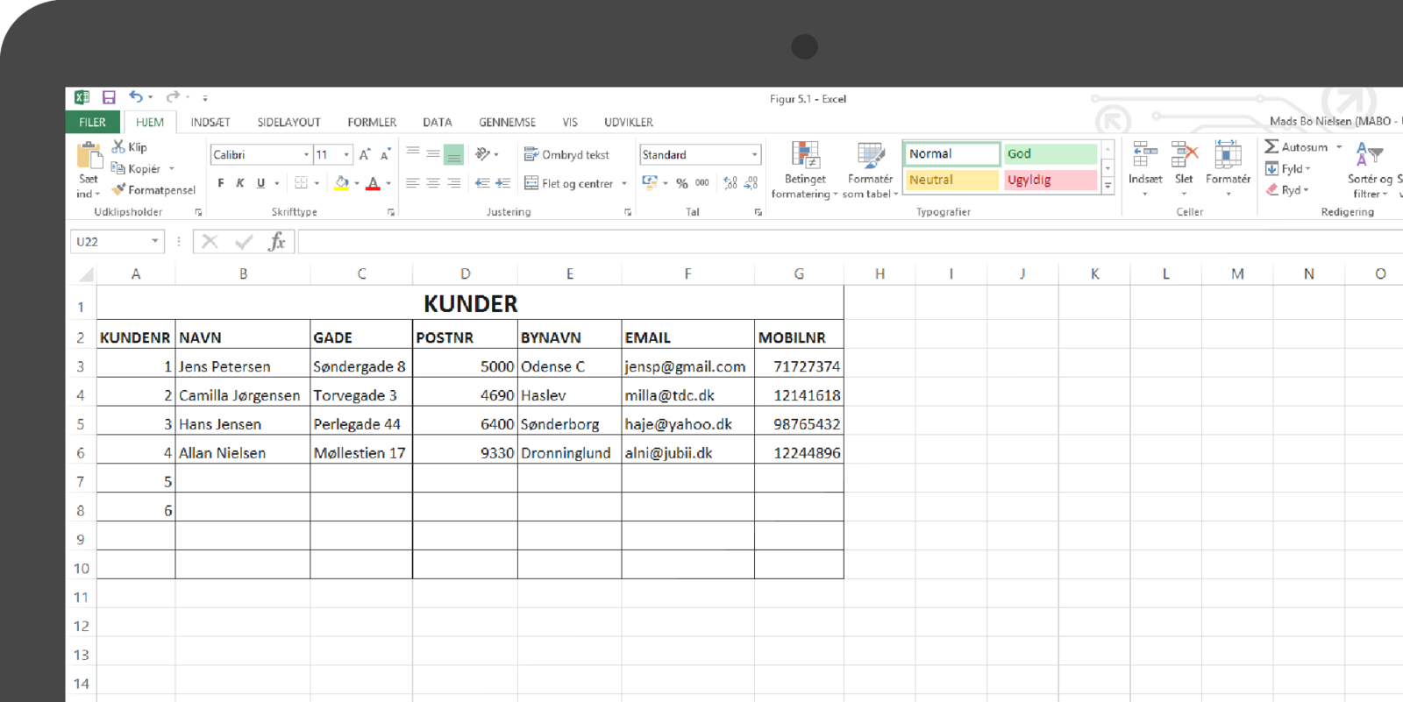
øvelse 2 Excel opret KUNDER tabel

Slide 8
øvelse 2 Excel
Brug AI til at oprette 100 poster (10 minutter)
Brug et AI-værktøj til at generere 100 fiktive kunder.
AI skal generere følgende oplysninger for hver kunde: se sidste slide
Krav:
Tabellen skal indeholde 100 kunder.
Kundenumrene skal være unikke.
Dataene skal være fiktive og må ikke indeholde rigtige personers oplysninger.
Når AI har genereret dataene, skal du indsætte dem i Excel under overskrifterne.
Del 3 – Sortér data i Excel (10 minutter)
Undersøg, hvordan du kan sortere kundetabellen.

Slide 9
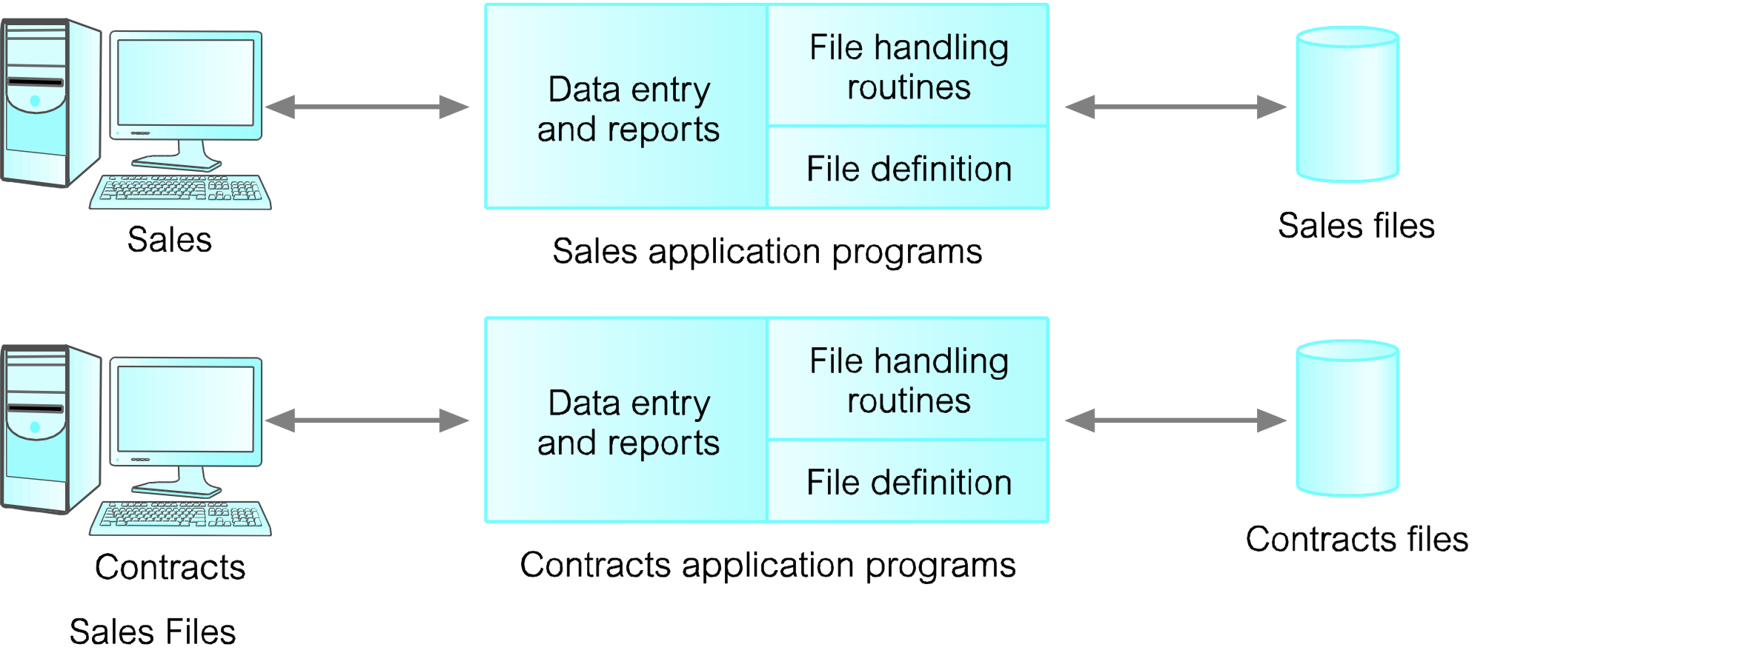
Filbaseret database

Slide 10
SAMMENLIGNING
Filbaseret system vs. DBMS
Filbaseret
DBMS
Data ligger i separate filer.
Dubletter og inkonsistens opstår let.
Søgning og deling er vanskelig.
Central styring af data.
Regler, adgang og sikkerhed.
Flere brugere kan arbejde samtidigt.

Slide 11
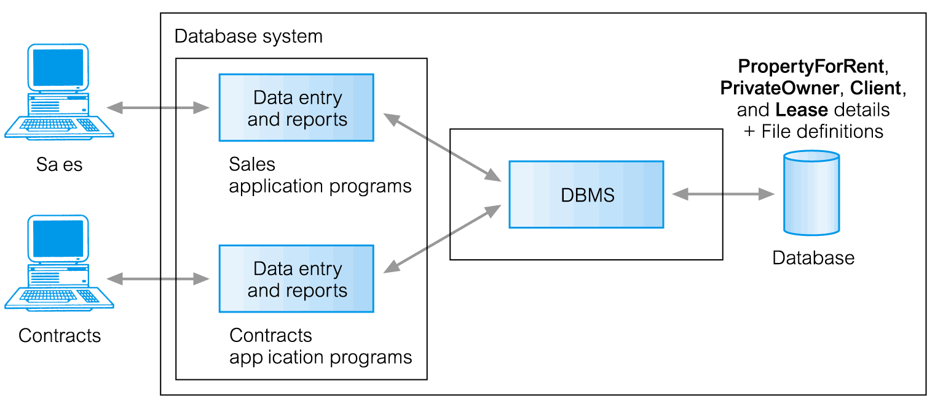
Database Management System (DBMS)

Slide 12
Ulemper ved filbaseret databehandling
Dataduplikering (Duplication of Data)
- Forskellige systemer og programmer har separate kopier af de samme data.
Begrænset datadeling (Limited Data Sharing)
Der er ingen centraliseret styring af data.
Lang udviklingstid (Lengthy Development Times)
Programmører skal selv designe deres egne filformater.

Slide 13
HVORFOR
Hvor møder vi databaser?
Handel
Service
Uddannelse
Varer, kunder, betalinger og lager.
Bibliotek, rejser, forsikring og booking.
Studerende, kurser, karakterer og undervisere.

Slide 14
øvelse 3
Tænk over, hvilke databaser du ofte kommer i kontakt med, når du går i skole, arbejder, bruger internettet eller er sammen med venner.
Eksempler:
Skole: Aula, skolens elevsystem eller læringsplatform.
Fritid: Spotify, Netflix eller dr.dk.
Transport: Rejseplanen eller en billetapp.
Arbejde: Et kundesystem, et lagerstyringssystem eller et bookingsystem.
Opgave:
1 Find mindst 2 eksempler på databaser, som du bruger eller møder i din hverdag.
2 – Undersøg dine databaser (10 minutter)
Hvad hedder databasen eller det system, du bruger?
I hvilken situation bruger du den?
Hvilke oplysninger gemmer den? Giv mindst to eksempler.
Hvem bruger databasen?
Hvordan ved du det?
3 snakke med gruppe og vælge en db til præsentation

Slide 15
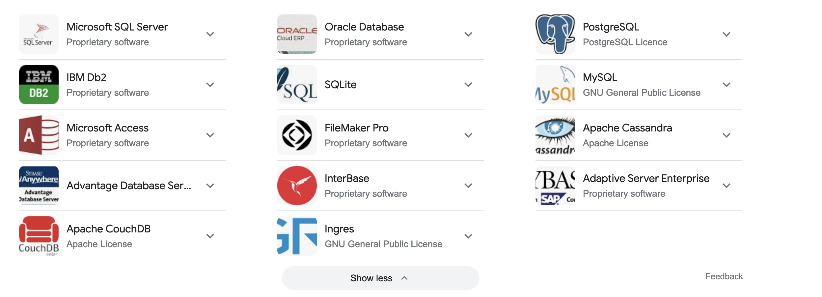
Populære DBMS
open source?
Notes:
1. Cloud-tjenester og licensaftaler (største indtægtskilde)
Oracle tjener løbende på:
Oracle Cloud Infrastructure (OCI) – public og private cloud-løsninger, konkurrent til AWS, Azure og Google Cloud.

Slide 16
Fordele ved databasebaseret databehandling
Notes:
Håndhævelse af standarder (Enforcement of Standards)
Forbedret datakvalitet (Improved Data Quality)
Forbedret dataadgang og hurtigere respons (Improved Data Accessibility and Responsiveness)
Reduceret programvedligeholdelse (Reduced Program Maintenance)

Slide 17
Komponenter i et databasesystem (DBMS)
- Brugergrænseflade (User Interface) – Tekst, grafiske visninger, menuer osv., som brugeren interagerer med.
- Data- og databaseadministratorer
- Systemudviklere (System Developers)
- Slutbrugere (End Users) – Personer, der anvender applikationerne og databaserne.

Slide 18
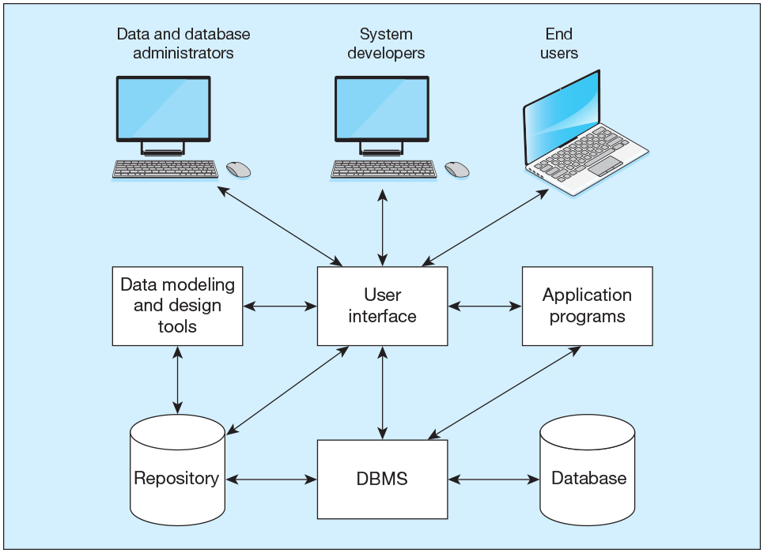
Figure 1-6 Components of the Database Environment

Slide 19

MySQL HandsON
Copyright © 2015, Oracle and/or its affiliates. All rights reserved.

Slide 20
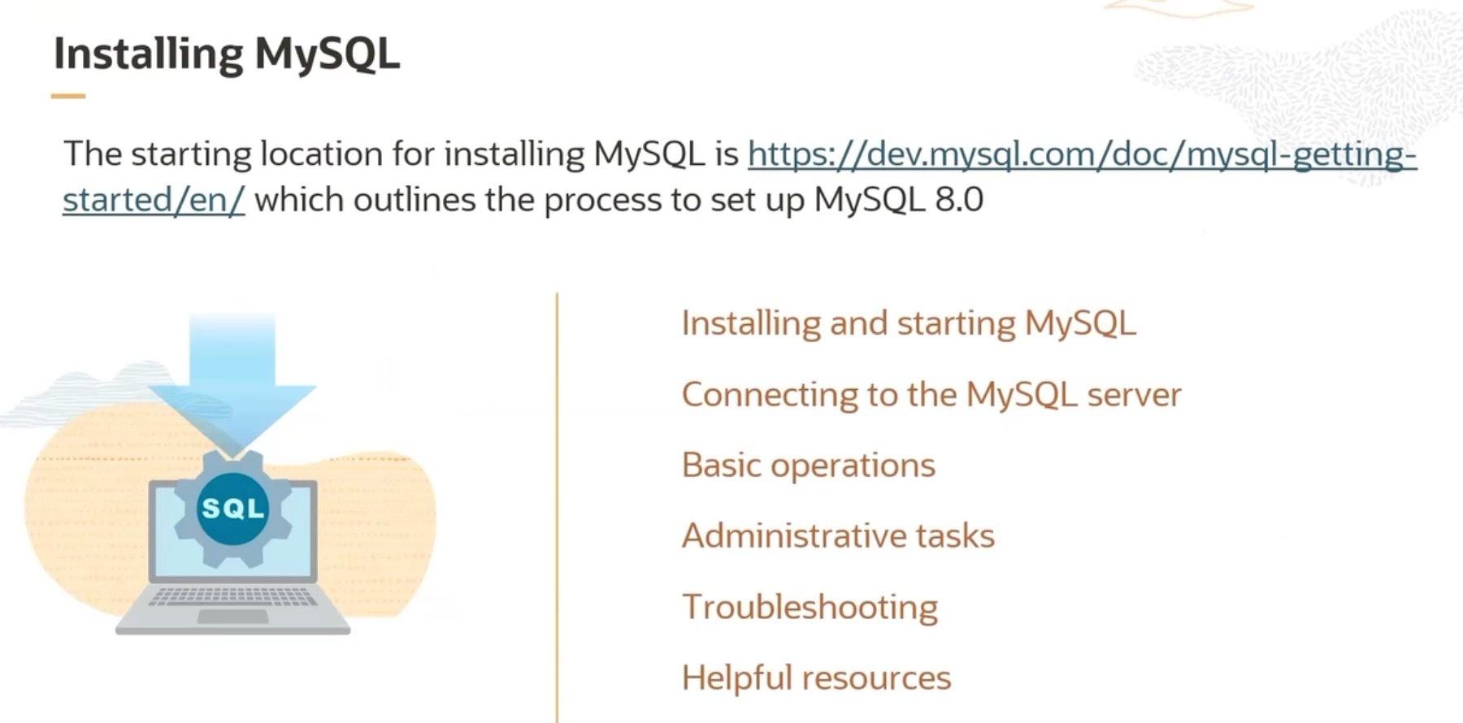

Slide 21
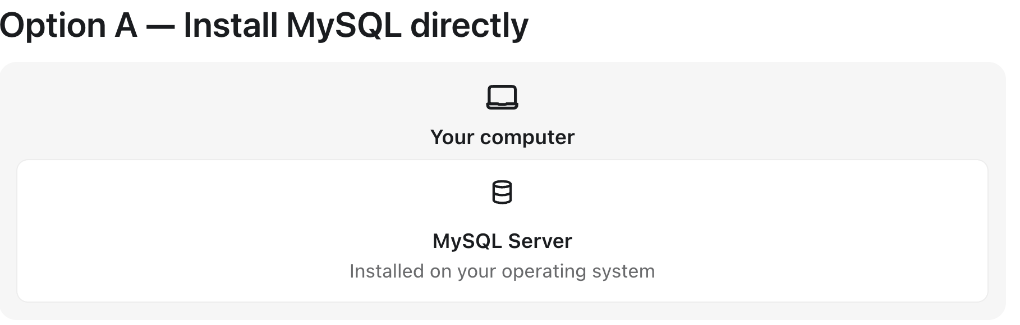

Slide 22
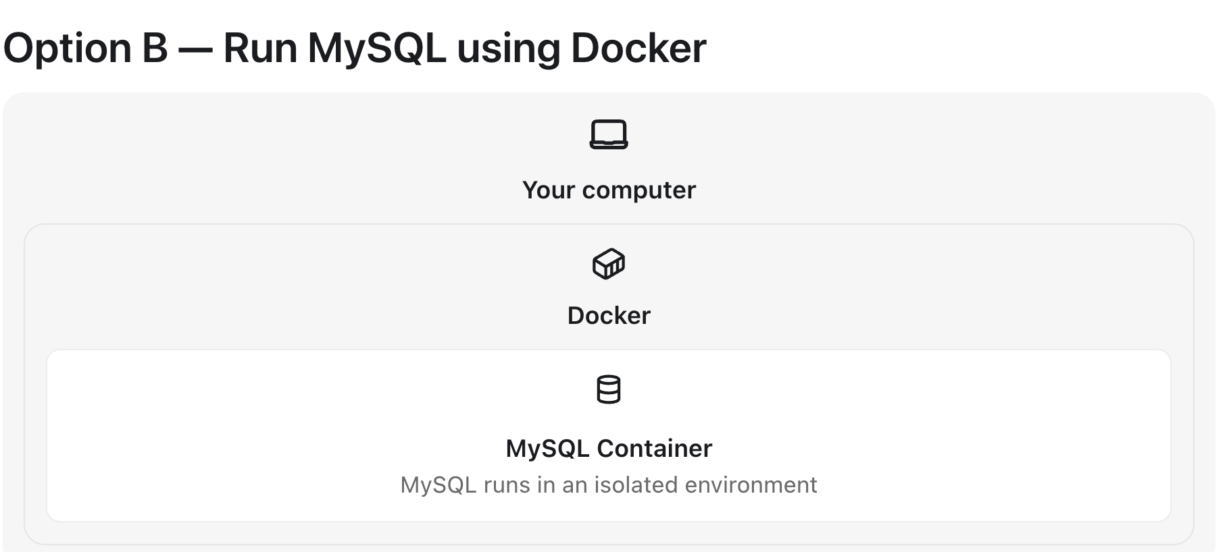

Slide 23
MySQL Workbench
MySQL Workbench er et grafisk værktøj udviklet af Oracle.
Det anses for at være lettere at bruge end pgAdmin.
GUI application

Slide 24
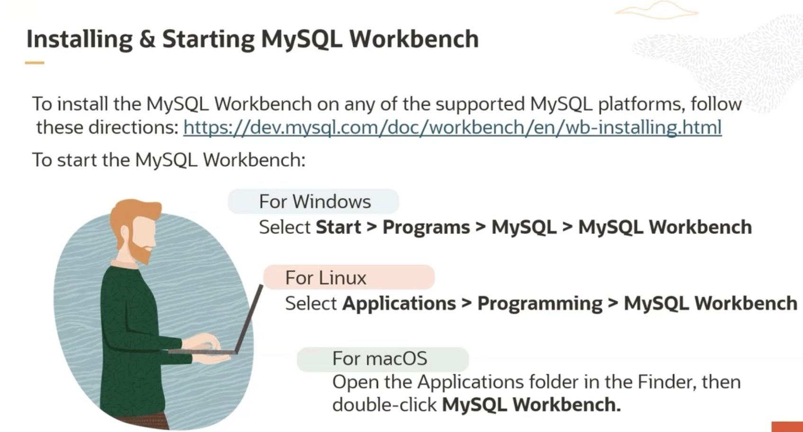
Demo
Mysql Workbench

